Slide 1
Информационно-библиотечное сопровождение учебно-воспитательного процесса

Slide 2

Организация информационно – библиографического сопровождения учебного процесса
Школьным библиотекам принадлежит особое место в образовательном пространстве. Прежде всего, это учебная библиотека, поскольку обязана обеспечивать информацией и соответствующими документами учебный процесс. В то же время она выполняет функции специальной библиотеки (обслуживает педагогический коллектив школы) и публичной (предоставляет учащимся внепрограммные материалы, поддерживает внеклассную и внешкольную работу).

Slide 3
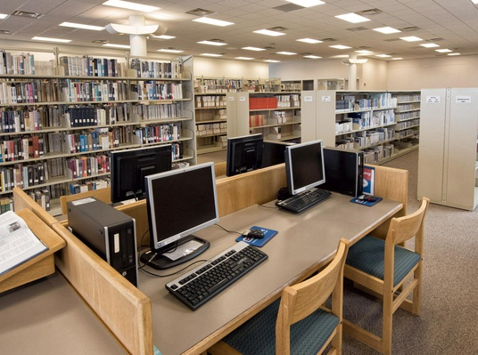
Информационно-библиографическая работа
Информационно-библиографическая работа является одним из направлений деятельности школьной библиотеки.
Одним из важнейших элементов информационного обслуживания является информационная среда библиотеки. Не только комфортная и развивающая, но и обучающая правилам пользования библиотекой и книгой, умению самостоятельно организовать информационный поиск.

Slide 4
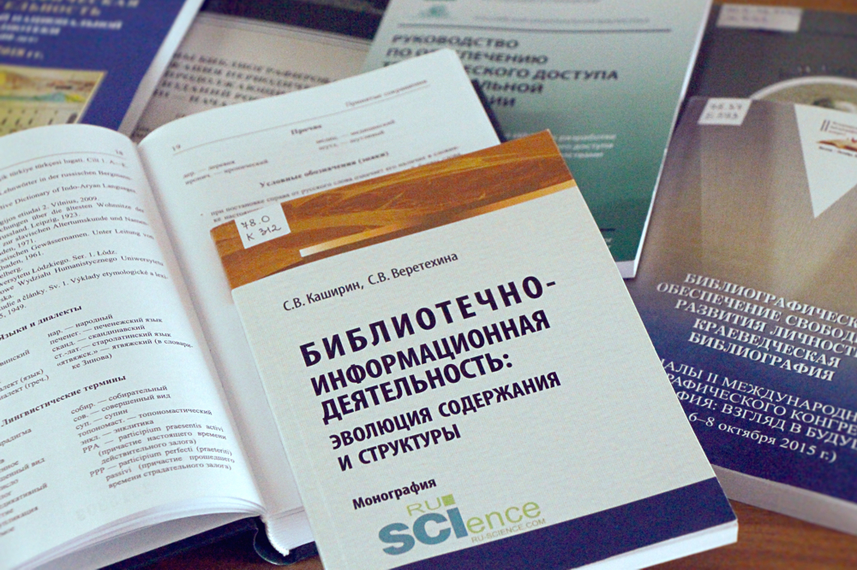
Основные направления информационно – библиографической деятельности библиотеки
помощь в обеспечении информационной, библиотечно-библиографической поддержки учебно-воспитательного процесса и самообразования;
формирование у учащихся навыков независимого библиотечного пользователя, информационной культуры и культуры чтения;
информация о литературе в помощь изучения школьных программ; Для успешного решения этих задач учитывается программа развития и особенности организации учебной деятельности школы, а также индивидуальные и возрастные характеристики учащихся.

Slide 5
Информационно-библиографическое обслуживание
Справочно-информационное обслуживание информационных потребностей читателей разной направленности достигается следующим путем:
формирования и ведения справочно-библиографического аппарата (СБА);
составления для читателей библиотеки разнообразных библиографических пособий – указателей, списков литературы и т.д.;
подготовки и проведения устных библиографических обзоров;
справочно-библиографического обслуживания;
библиографического информирования;
информационного (библиографического) обучения.

Slide 6

Формирование информационной культуры пользователей
Сопровождение учебно-воспитательного процесса информационным, библиотечно-библиографическим обслуживанием:
педагогических работников: подбор документов в помощь проведению предметных недель и других общешкольных и классных мероприятий, при работе над методической темой школы, для подготовки педсоветов, заседаний методобъединений, обзоры новых поступлений, совместная работа по составлению заказа на учебно-методические документы

Slide 7
обучающихся: подбор литературы для написания рефератов, докладов, подготовки проектной деятельности, научно-исследовательских работ, помощь в подготовке к общешкольным и классным мероприятиям, составление информационных списков литературы «Что читать!?» проведение индивидуальных и групповых библиотечных занятий;
родителей обучающихся: информирование о пользовании библиотекой их детьми «Что читают ваши дети», оформление выставок литературы «Для, вас, родители!», информационных списков «Круг семейного чтения», выступления на родительских собраниях с информацией о новых поступлениях в фонд библиотеки.

